Slide 1
Testiamo l’Architettura
Test Architetturali in .Net

Slide 2
Monolithic
Un'architettura monolitica è un modello tradizionale di programma software, costruito come un'unità indipendente e autonoma da altre applicazioni.
i3Camp - 3 Ottobre 2023

Slide 3
Microservices
I micro servizi sono piccoli servizi autonomi che gestiscono funzioni specifiche di budiness all'interno di confini chiaramente definiti, noti come Bounded Context.
i3Camp - 3 Ottobre 2023

Slide 4

NewVantage Report
The Questions
Monolithic?
Microservices?
What else?
i3Camp - 3 Ottobre 2023

Slide 5
Evolutionary Architecture
"Un'architettura evolutiva supporta cambiamenti guidati e incrementali su più dimensioni", ovvero le caratteristiche architettoniche rilevanti per il progetto.
Accounts
Accounts
Warehouses
Warehouses
Purchases
Purchases
i3Camp - 3 Ottobre 2023

Slide 6
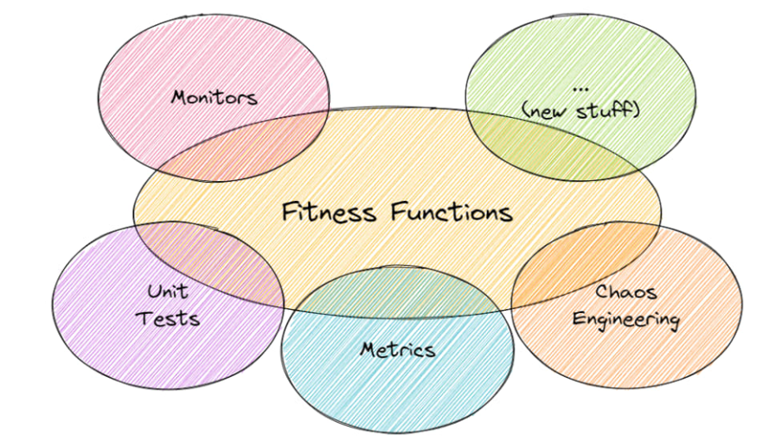
Fitness Functions
Automatizzazione dei controlli delle caratteristiche architettoniche
i3Camp - 3 Ottobre 2023

Slide 7
Failure Symptoms
Bit Rot
Il software si degrada nel tempo, come le crepe che appaiono in un edificio. I difetti strutturali possono iniziare da piccoli e diventare sempre più problematici.
Sembra inevitabile, ma non è così …
La Q&A aiuta a ridurre il degrado, ma non copre tutto. Mancano le caratteristiche architettoniche, ad esempio la verificabilità, la scalabilità, le prestazioni, ecc.
i3Camp - 3 Ottobre 2023

Slide 8
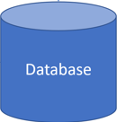
Misintegration
Modular Architecture
Accounts
Payments
Admin
Sales
Warehouses
Purchases
In-Memory Event Bus
i3Camp - 3 Ottobre 2023

Slide 9
Misintegration
Module
Low Coupling
Ogni modulo deve essere indipendente dagli altri moduli del sistema.
High Cohesion
I componenti del modulo sono tutti collegati tra loro, rendendo così più facile la comprensione di ciò che il modulo fa come sottosistema autonomo
(self-contained subsystem).
i3Camp - 3 Ottobre 2023

Slide 10
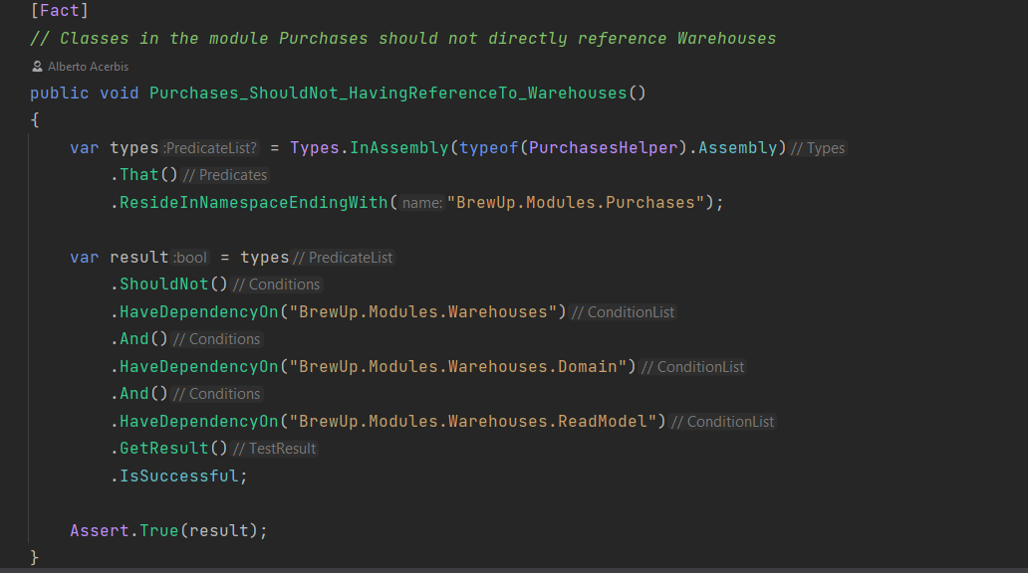
Live Demo
i3Camp - 3 Ottobre 2023

Slide 11


References
Neal Ford
Rebecca Parsons
Patrick Kua
Pramod Sadalahe
Neal Ford
Mark Richards
Pramad Sadalage
Zhamak Dehghani
Libreria NetArchTest: https://github.com/BenMorris/NetArchTest
i3Camp - 3 Ottobre 2023

Slide 12
❤️
GRAZIE per l’attenzione
Claudio & Alberto
Trovate gli esempi al seguente indirizzo
https://github.com/BrewUp/ModularArchitecture
i3Camp - 3 Ottobre 2023

